Slide 1
ỦY BAN NHÂN DÂN QUẬN LONG BIÊN
TRƯỜNG TIỂU HỌC ÁI MỘ B
MÔN: TIẾNG VIỆT
PHÂN MÔN : NÓI VÀ NGHE
LỚP 2
Bài: Kể chuyện Gọi bạn

Slide 2
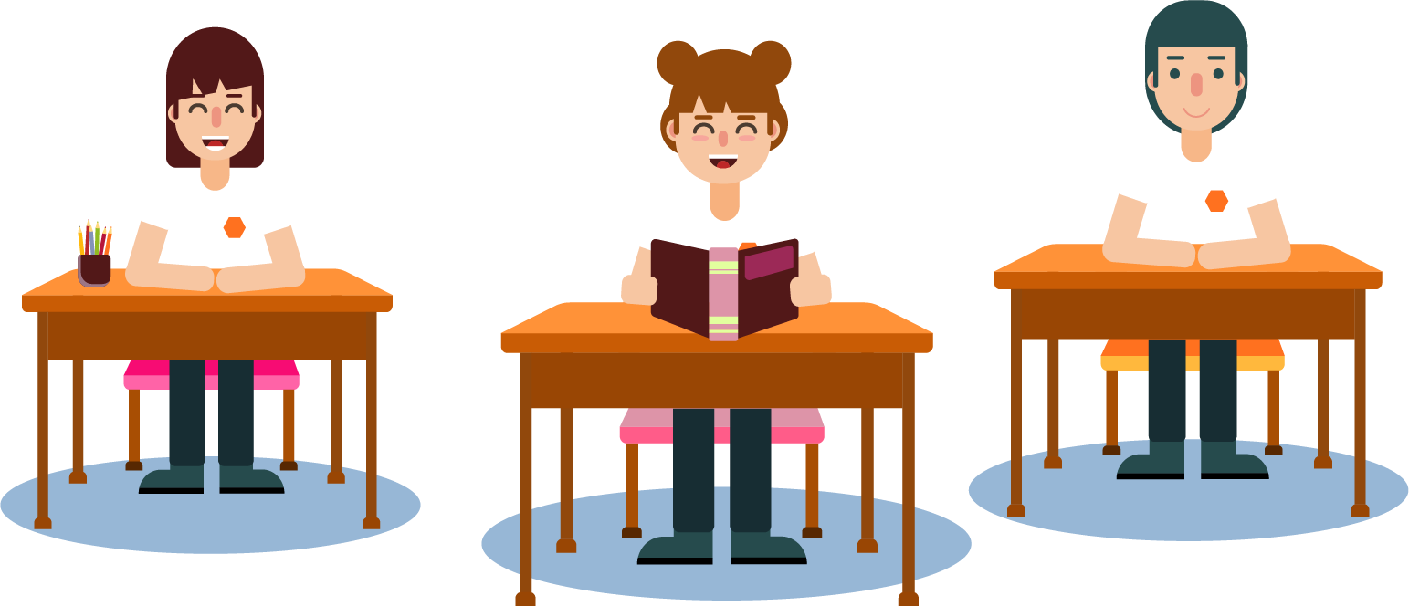
Nói và nghe (t4)

Slide 3
Nhân vật trong tranh là ai?
Khung cảnh xung quanh như thế nào?
Notes:
Bài giảng thiết kế bởi: Hương Thảo - tranthao121006@gmail.com

Slide 4
Chọn kể 1-2 đoạn của câu chuyện theo tranh
Từ xa xưa trong rừng thẳm có hai bạn bê vàng và dê trắng chơi rất thân với nhau. Hàng ngày hai bạn cùng nhau chơi đùa, ca hát bên bờ suối.

Slide 5
Kể tiếp đoạn kết của câu chuyện theo ý của em
Đến bây giờ dê trắng vẫn đi khắp nơi tìm bạn. Đi đến đâu dê trắng cũng hỏi mọi người xem có thấy bạn bê vàng không. Cuối cùng bác Voi chỉ cho dê trắng rằng bê vàng đang ăn cỏ cạnh bờ suối bên kia. Dê trắng vội chạy tới, 2 bạn gặp nhau vừng mừng vừa tủi.

Slide 6
Đôi bạn bê vàng và bê trắng có một tình bạn thật đáng quý. Em rất ngưỡng mộ!

Slide 7
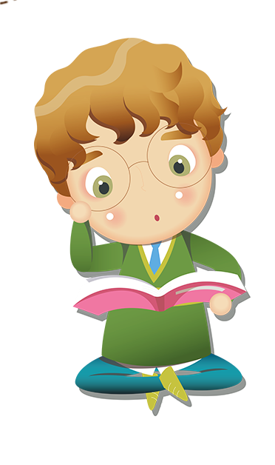
CỦNG CỐ BÀI HỌC
Notes:
Bài giảng thiết kế bởi: Hương Thảo - tranthao121006@gmail.com

